Slide 1
Многопользовательский редактор электронных учебных курсов на базе XML Cхем
Выполнил: Чутков Р.И., 544 группа
Научный руководитель: Штукеберг Д.Г.
Рецензент: Луцив Д.В., ст. преподаватель

Slide 2
Введение
Существуют различные форматы учебных курсов на базе XML:
  LOM (IEEE 1484.12.3-2005);
  IMS GLC;
  AICC CMI013;
  SCORM 2004;
  ASD S1000D.
Их объединяет обязательное соответствие документов XML Схемам (XSD).
Notes:
[30 секунд]
Откуда появилась задача.
-> Зачем нужна схема?

Slide 3
Представление документов
Таблица преобразований XHTML
XML
XSLT преобразование
XHTML представление
XSLT преобразование
Допустимо, только в случае валидности документа
PDF представление
XSLT Engine
Таблица преобразований PDF
Notes:
[30 секунд]
Схема необходима для обеспечения корректности XSLT преобразования.
-> Какие еще возможности можно получить из готовой схемы?

Slide 4
Возможности XML Cхемы
Обеспечение корректности XSLT преобразований;
Установка требований к семантике документов;
Кроме того, Cхема позволяет:
  Контролировать допустимость модификаций документов;
  Генерировать подсказки по заполнению структуры XML документа.
Notes:
[40 секунд]
Пункты «кроме того» не используется большинством редакторов. «Хорошие» здесь XMLSpy и Oxygen, разве что.

Slide 5
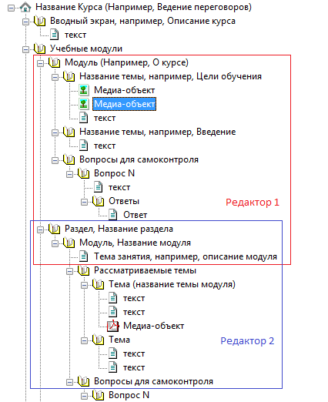
Организация совместной работы
Разделение на зоны ответственности;
Работа с пересекающимися областями;
Контроль за глобальными объектами (такими как, например, глоссарий);
Работа с поддеревьями для очень больших структур;
Контроль работы, выполняемой другими участниками.
Notes:
[50 секунд]
Часть из этих задач тоже можно решить с помощью схемы, но при наличии клиент-серверной модели: контроль за глобальными объектами, работа с поддеревьями, и работа с пересекающимися областями без коллизий.

Slide 6
Постановка задачи
Создание XML редактора, позволяющего в многопользовательском режиме модифицировать документы без нарушения XSD-валидности;
Требуется обеспечение:
  Процесса drag’n’drop для элементов структуры в соответствии с допустимостью по схеме;
  Подсказок по допустимым дочерним типам элементов дерева и атрибутов.
Notes:
[30 секунд]
Это визуальный редактор, т.к. «подсказки» сводятся к разблокировке кнопочек или механизмов соответствующих действий, здесь все должно работать «на лету», никакие задержки не допустимы, поэтому задача не столь тривиальна.
-> Для организации коллаборации так или иначе придется использовать клиент-серверную технологию.

Slide 7
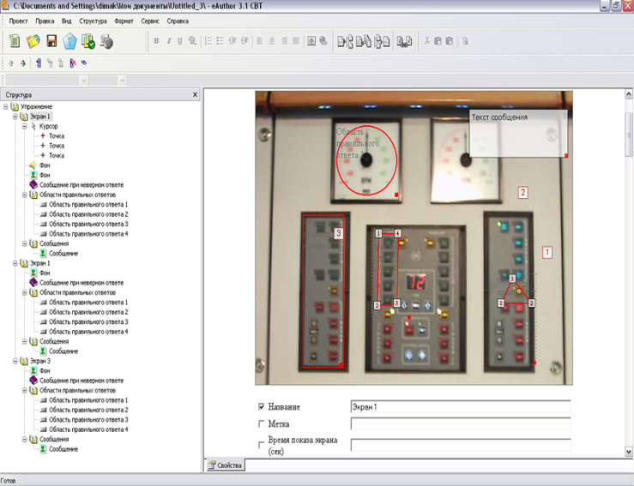
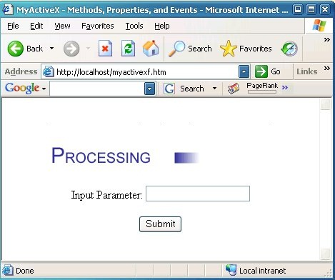
Общая архитектура
XML SVC
SOAP (Update)
HTTP (Get XSLT, Update)
Приложение-редактор
Статические страницы
Notes:
[20 секунд]
На самом деле мой сервер позволяет строить и более сложные распределенные схемы, но это пока не имеет разумного применения.
-> Какие требования к серверу возникают?

Slide 8
Требования к XML SVC
Предоставление XSLT преобразования по HTTP запросу;
Высокая скорость работы (минимум 100 запросов на изменение с валидацией в секунду);
Возможность модификации документов HTTP запросами;
Подписка на изменение узлов (для SOAP);
Получение возможных подтипов элемента по схеме.
Notes:
[40 секунд]
Требования исходя из предметной области и примерной схемы реализации.
-> Нужно выбрать какой-то сервер.

Slide 9
Кандидаты на роль сервера
XML база данных | Поддержка XSLT | HTTP-интерфейс | Конструирование документов / DOM / XUpdate | Поддержка XSD валидации | Инкремент. валидация
Apache XIndice | - | + | + | + | -
Bluestream XStreamDB | + | - | + | + | -
Cognetic Systems XQuantum | + | - | + | -/+ | +
data ex machina Natix | - | - | + | - | -
EMC Documentum XML Store | + | + | - | + | -
eXist-db | + | - | + | + | -
Sedna | - | + | + | - | -
Tamino XML | + | - | + | + | -
Oracle Berkeley DB XML | - | - | + | + | -
TigerLogic XDMS | - | + | + | + | -
Notes:
[30 секунд]
Как видно, ничего подходящего нет. Удивительного ничего нет – обычно схему используют не так.

Slide 10
Общая архитектура сервера
XML хранилище
Обработчик команд
SOAP интерфейс
XSD валидатор
XSLT преобразователь
Кэш представлений
HTTP интерфейс
Хранилище XSLT преобразований
Медиа хранилище
Файловый сервер

Slide 11
Валидатор: построение автоматов
Строим NFA по частице (minOccurs, maxOccurs, терм);
Строим NFA для терма: шаблон, описание элемента, выбор, последовательность;
Для каждого типа схемы строим NFA, соответствующий его внутренним термам.
Получаем набор: тип схемы → автомат.

Slide 12
Детерминизация автоматов
Преобразование NFA к DFA, сворачиванием не e-ребер для одинаковых термов, кроме:
  Одинаковых описаний имен;
  Перекрывающихся шаблонов;
  Шаблонов, включающих описание типа;
Каждый случай нарушает ограничение Unique Particle Attribution;
SCORM, AICC, S1000D, IMS GLС, … ⇒ UPA

Slide 13
Применение PSVI и автоматов
X
Знаем тип, благодаря PSVI
Является ли “A,B,C” валидным подтипом для X?
A
B
C
На этот вопрос отвечает, соответствующий X автомат.

Slide 14
Сравнение скорости
Количество элементов структуры | Уровни вложенности | Объем DOM-представления MSXML6 | Объем представления TreeItem | Количество типов схемы | Среднее время валидации MSXML6 | Среднее время инкрементальной валидации
32 | 4 | 16 Kb | 4 Kb | 16 | 10 ms | <1 ms
 |  |  |  | 40 | 16 ms | <1 ms
120 000 | 2 | 121 Mb | 26 Mb | 16 | 51 ms | <2 ms
 |  |  |  | 40 | 62 ms | <2 ms
120 000 | 8 | 130 Mb | 28 Mb | 16 | 2 300 ms | <5 ms
 |  |  |  | 40 | 2 600 ms | <5 ms
Notes:
[30 секунд]
Внутреннее представление информационного множества сервера гораздо эффективнее по отношению к DOM-модели MSXML, а время валидации удалось существенно сократить, до приемлемого.

Slide 15
Редактор и аналоги
 | WebSoft CourseLab | Competentum Author | Articulate Studio | Adobe Captivate | eAuthor
Редактирование форматов | Свой собственный | SCORM, AICC | SCORM | Свой собственный | EAU, SCORM, AICC, S1000D, IMS GLС
Публикация | SCORM, AICC, HTML | IMS GLC | AICC, HTML | SCORM, AICC, PENS | XHTML, PDF, PENS, SWF, LOM
Структура курсов | Разделы и слайды (два уровня) | Древовидная, частичная валидация | Три уровня | Плоская слайдовая | Древовидная, полная валидация
Возможности коллаборации | - | - | +/- | -/+ | +
Максимальный объем курса | до мегабайта | < 5 мегабайт | ~ 3 Мб | не ограничен | не ограничен
Notes:
[30 секунд] сравнение с конкурентами.

Slide 16
Результаты работы
Реализовано сетевое хранилище XML:
  С поддержкой быстрой инкрементальной валидации для атомарных изменений;
  С возможностью построения списка допустимых типов подэлементов по XML схеме;
Создано клиентское приложение, являющееся полноценным и конкурентоспособным редактором электронных учебных курсов, обеспечивающее эффективную многопользовательскую работу.
Notes:
[30+ секунд]
Из конкурентов Hypermethod IBS eAuthor: WebSoft CourseLab, Competentum Author, Articulate Studio, Adobe Captivate.
Проигрывают (кроме функционала со схемами и коллаборации) медленной работой на среднего размера курсах (20-50Mb), хотя и продукт от Adobe в целом неплох.

Slide 17
Дополнительные слайды >>>

Slide 18
Предпосылки к постановке
Минимизировать количество операций diff/merge для коллективно редактируемых документов, оптимизировать процесс управления редактированием;
Извлечь максимум возможностей из XML Схемы для облегчения процесса редактирования соответствующих XML документов.
Notes:
[30 секунд]
Как было выяснено, для предметной области это актуально. Ну и выглядит логично.

Slide 19
Пример нарушения UPA
<xsd:element name="root"> <xsd:complexType> <xsd:choice> <xsd:element name="e1"/> <xsd:any namespace="##any"/> </xsd:choice> </xsd:complexType> </xsd:element>

Slide 20
Построение валидатора
e
автомат для терма
n
t
S
e
автомат для терма
автомат для терма
n
x
S
e
e

Slide 21
Архитектура клиента
TreeItem
TreeTag
Адаптер модели
XML сервис
…
TreeItem
TreeTag

Slide 22
Деление протоколов
Обратные запросы
Работа со структурой
Работа с представлением
HTTP
SOAP

Slide 23
Структура ссылок
Структура авторизации
Проект
Элемент дерева

Slide 24
Структура хранилища
Элемент хранилища
Элемент дерева
Файл на диске

Slide 25
Архитектура XSLT
XML хранилище
XSLT преобразователь
Кэш представлений

